Slide 1
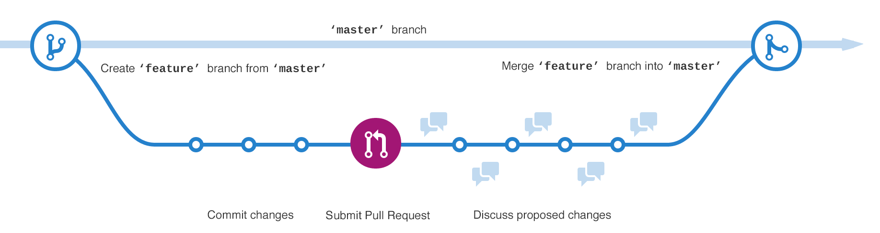
GitHub Workflow

Slide 2
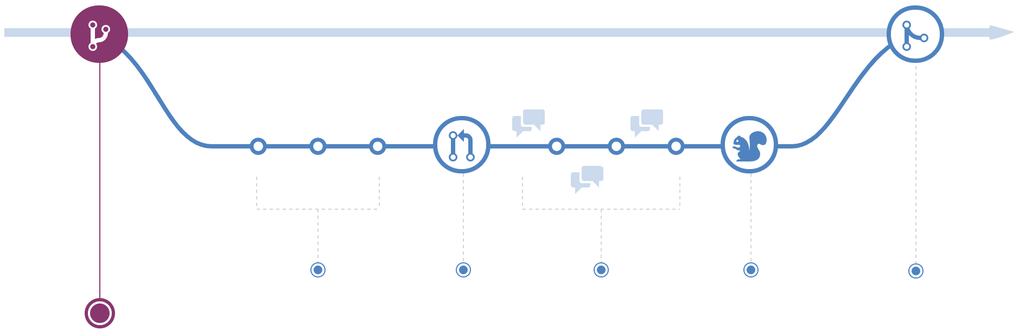
#1 - Create a Branch
webサイトの本番コードは master ブランチに保管します
masterでの変更はユーザーにも影響を与えてしまいます！
もし新しいページを作成したい場合、まず新しく feature ブランチを作成します
featureブランチで新しいページの開発を行います
$ git checkout -b develop
$ git branch
https://guides.github.com/introduction/flow/

Slide 3
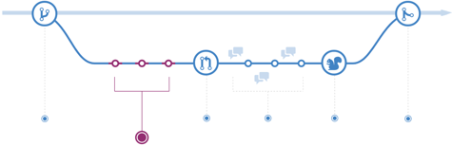
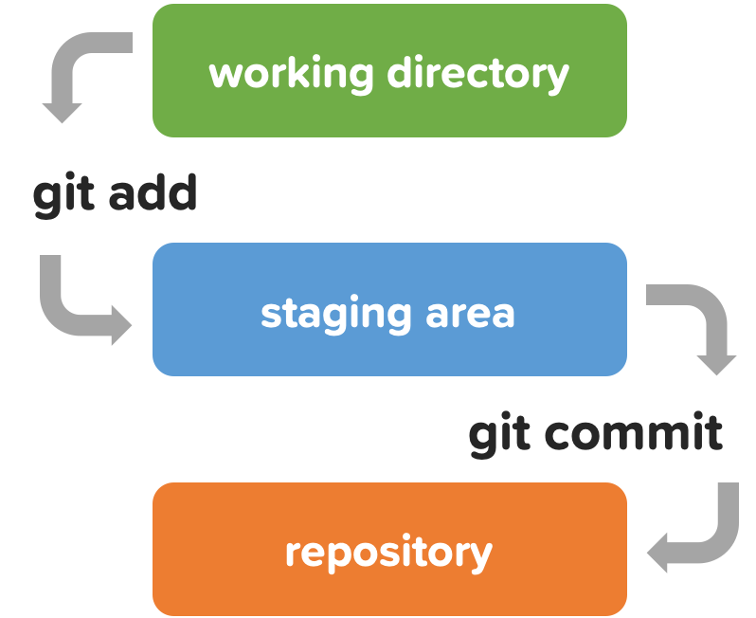
#2 - Making a commit
feature ブランチでコードを実装します
コード実装が完了したら、 commitを作成します
Commitを作成することで変更履歴を確認できます
コミットにより、ロールバックと参照が可能になります。
Notes:
> This keeps track of changes and provides a transparent history.
> Commits allow for roll backs and references.
これは具体的にどういう意味？

Slide 4
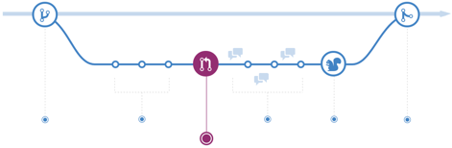
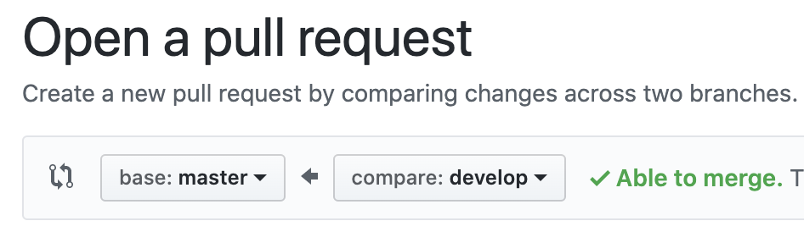
#3 - Open a Pull Request
実装内容を他の人と共有する準備ができたら、 Pull Requestを作成します
Pull Requestを作成することでコードレビューの準備を行います
GitHubの[プルリクエスト]タブでコメントを作成します

Slide 5
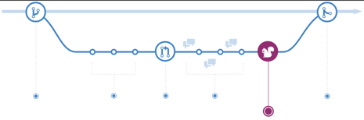
GitHub Workflow - Test
コードレビューの後、コードをデプロイして問題なく機能することを確認します。
例：Webサイトのレイアウトや動作が期待どおりかどうかをテストします
Notes:
コードをデプロイして
ほんまに？マージではなく？

Slide 6
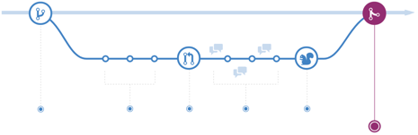
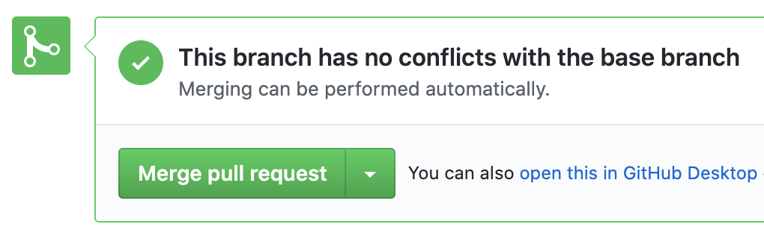
GitHub Workflow - Merge to Master!
コードを master ブランチにマージ
これで実装内容が有効になり、ユーザーもwebサイトの変更を確認できます。
統合すると、 Pull Request 参照点として機能します。
Notes:
effects the users.
どういうニュアンスで使ってる？
> Once merged, Pull Requests acts as reference points.
どういう意味？

Slide 7
GitHub Workflow - Overview
GitHub Workflow
https://commonflow.org/spec/1.0.0-rc.5.html

Slide 8
Revert:
Rewind the Clock
ハンズオン D

Slide 9
Preparation for Time Travel
$ git checkout master
$ git checkout -b timeline
$ touch yr_1.md
$ git add yr_1.md
$ git commit -m "Year 1"
$ …
ブランチのタイムラインを作成します
変更を作成して3回コミットします。
yr_1.md yr_2.md yr_3.md
Notes:
> ブランチのタイムラインを作成します
タイムライン？？

Slide 10
Check the Past
$ ls
README.md yr_1.md. yr_2.md. yr_3.md
$ git log --oneline
489ca71 (HEAD -> timeline) Year 3
7470790 Year 2
444b696 Year 1
8766df2 (origin/master, master) …
$ git checkout 444b696
$ ls
README.md yr_1.md.
git log --oneline
ブランチ上でのコミットを一覧表示します
チェックアウトおよび復帰コマンドに提供されたコミットハッシュを使用する
git checkout [commit hash]
作業ディレクトリを[commit]とまったく同じ状態に変換します。
これが元に戻すコミットかどうかを確認します。
この状況で行われた変更は保存されません。

Slide 11
Time Travel Back 2 Commits
$ git checkout timeline
Switched to branch 'timeline'
$ git revert HEAD~2..HEAD
Removing yr_3.md
Removing yr_2.md
$ git log --oneline
d4f441f (HEAD -> timeline) Revert "Year 2"
843f802 Revert "Year 3"
489ca71 Year 3
7470790 Year 2
444b696 Year 1
8766df2 (origin/master, master) …
git revert [commit hash]
前進する取り消しコマンド
指定された[commit]によって加えられた変更を反転し、新しいコミットとして結果を追加します。
git revert HEAD
1コミット前に戻ります
git revert HEAD~[＃] ... HEAD
[＃]コミット分前に戻ります

Slide 12
Reset vs Revert
git reset [commit]
git revert [commit]
元に戻す取り消し操作の削除
過去の[commit]に戻り、それまでのすべてのコミットを削除します。
これはすべてをクリーンアップします。
ただし、削除されたコミットの履歴は失われます。
前進する取り消し操作
過去の[commit]で新しいコミットを作成します。
コミットは削除されません。
公開/共有リポジトリに使用
過去 [Commit]

